Slide 1
OMURGALILAR

Slide 2
GENEL ÖZELLİKLERİ
Sinir şeridi sırttadır.
Solunum organları yutak ile bağlantılıdır.
Holozoik beslenirler.
İç iskeletleri vardır
Ayrı eşeylidir ve eşeyli ürerler.
Kapalı dolaşım görülür.
Boşaltım organları böbreklerdir.
Embriyonik dönemde solungaç yarıkları görülür.

Slide 3
İLKEL OMURGALILAR
Vücut uzun ve yuvarlak, kuyruk bölgesi yassı, tek (median) yüzgeçler kıkırdak ışınlarla desteklenmiştir.
deri kaygan ve yumuşak, bol miktarda bir hücreli mukoz bezi içerir.
Pulları, çeneleri ve çift haldeki yüzgeçleri yoktur.
Ağız emici yapıdadır.
Notokord ve solungaç yayları kıkırdak yapıdadır.
Vücut sıcaklığı değişkendir.

Slide 4
Belirgin bir baş bölgesi, gözler, burun veya çeneleri yoktur.
Kalpleri bulunmaz. Boşaltımda görevli olan alev hücreleri, yassı solucanlar, halkalı solucanlar ve yumuşakçalar ile ortak bir özellik niteliğindedir.
AMPHIOXUS hem ilkel sırtiplikliler hem de omurgalılar ile ortak özelliklere sahip olması nedeniyle, omurgalılara geçiş formu olarak kabul edilir.

Slide 5
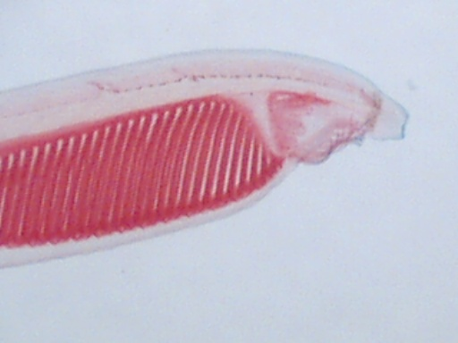
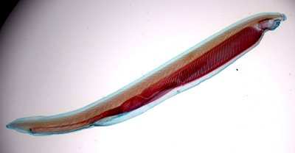
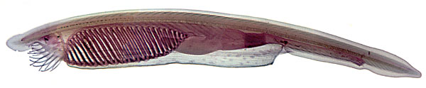

Slide 6
OMURGALILAR
Omurgalılar
BALIKLAR
KUŞLAR
MEMELİLER
AMFİBİLER
SÜRÜNGENLER

Slide 7
BALIKLAR
Kalpleri 2 odacıklıdır. Kalpte her zaman kirli kan bulunur. Küçük dolaşım yoktur.
Embriyo dönemlerde pronefroz, erginlerinde mezonefroz tip böbrek bulunur
Kemik ve kıkırdaktan yapılmış iç iskelet bulunur.
Dış döllenme ve dış gelişme gösterirler.
Solungaç solunumu yaparlar.
Poikiloterm canlılardır.
Vücut pullarla kaplıdır.

Slide 8
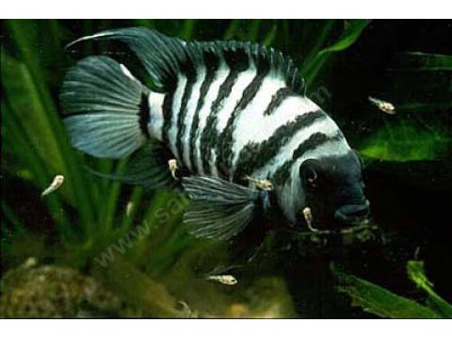
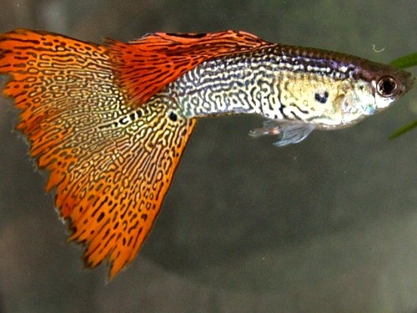
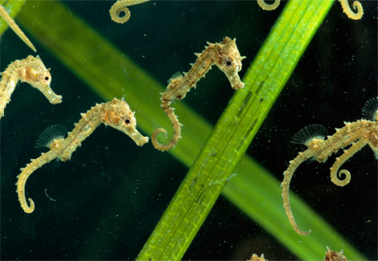
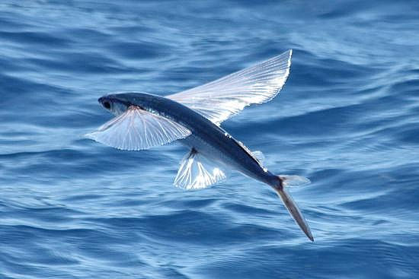

Slide 9
AMFİBİLER
Larvaları suda,erginleri nemli karada yaşar.
Derileri pulsuz,nemli ve yumuşaktır.
Metamorfoz geçirirler.
Larva döneminde solungaç,ergin halde akciğer ve deri solunumu yaparlar.
Dış döllenme ve dış gelişme görülür.
Poikiloterm canlılardır.
Embriyo dönemlerinde pronefroz,erginlerinde mezonefroz böbrek vardır.

Slide 10
Kalpleri 3 bölmeli olup,vücutlarında karışık kan dolaşır.
Kuyruklu (semender) ve kuyruksuz kurbağalar

Slide 11
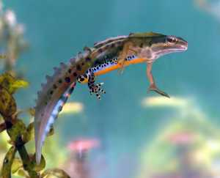
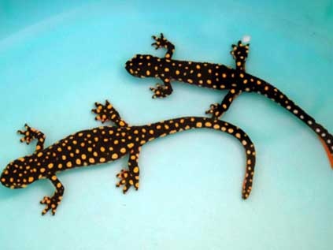
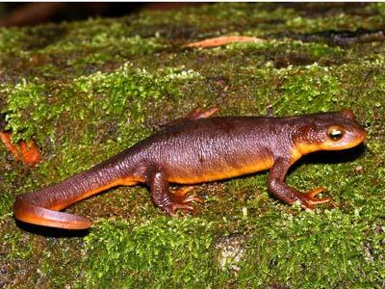
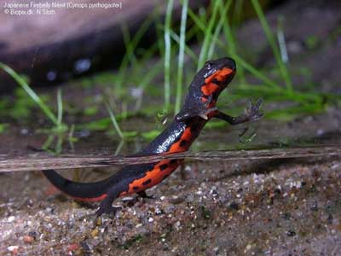

Slide 12
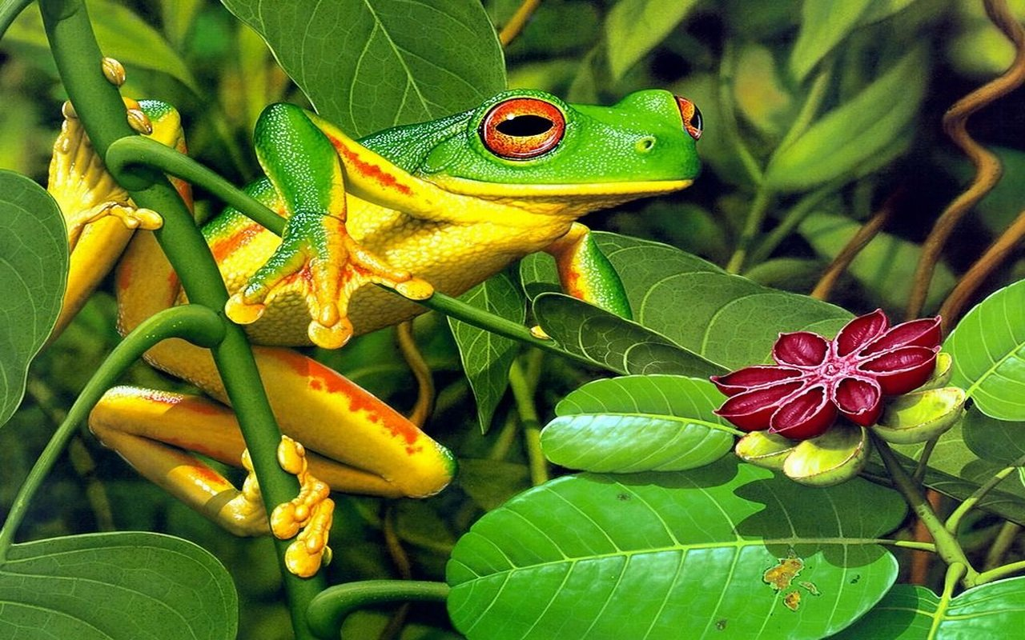

Slide 13
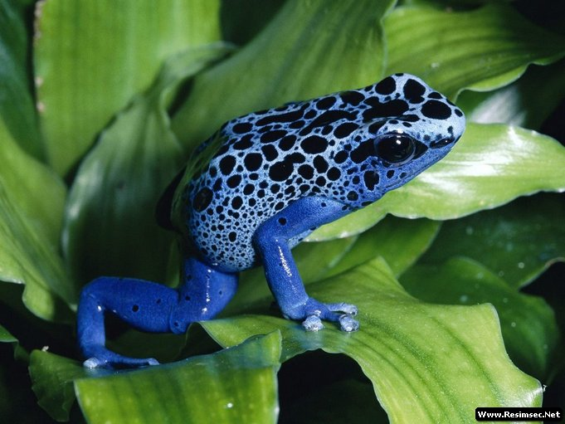

Slide 14
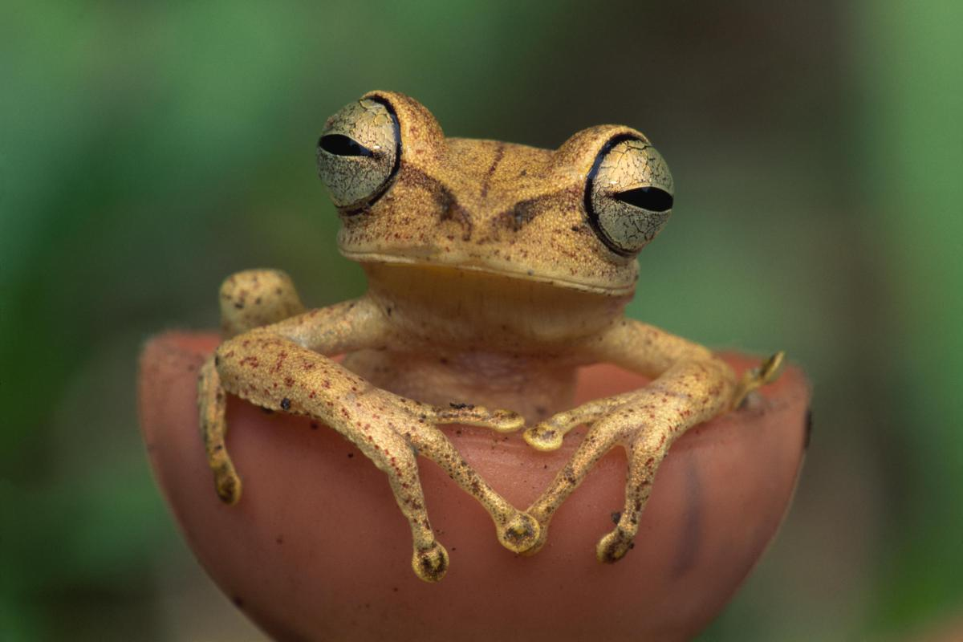

Slide 15
SÜRÜNGENLER
Vücutları keratin yapılı pullarla örtülüdür. Bu yüzden deri solunum organı olarak görev yapmaz.
Kalpleri 3 gözlüdür (Timsah hariç)
Poikiloterm canlılardır.
İç döllenme dış gelişme gösterirler.
Embriyo dönemlerde mezonefroz,erginlerinde metanefroz böbrek vardır.
Derilerinde salgı bezi bulunmaz.
Yılan,kaplumbağa,kertenkele,timsah,dinazor

Slide 16
KUŞLAR
Ön üyleri kanat şeklini almıştır. Vücutları tüylerle kaplıdır.
Akciğer solunumu yaparlar.Akciğerlerine bağlı hava keseleri vardır.
İç döllenme ve dış gelişme gösterirler.
Kalpleri 4 gözlüdür.
Embriyo dönemlerinde mezonefroz,erginlerinde metanefroz tip böbrek bulunur.
Ağız gaga şeklindedir ve dişleri yoktur.

Slide 17
Göğüs ve karın boşluğu arasında zar yapılı diyafram bulunur.
İskeletlerinde uzun kemiklerin içi boştur.
Penguen,deve kuşu,tavuk uçamayan kuşlardır

Slide 18
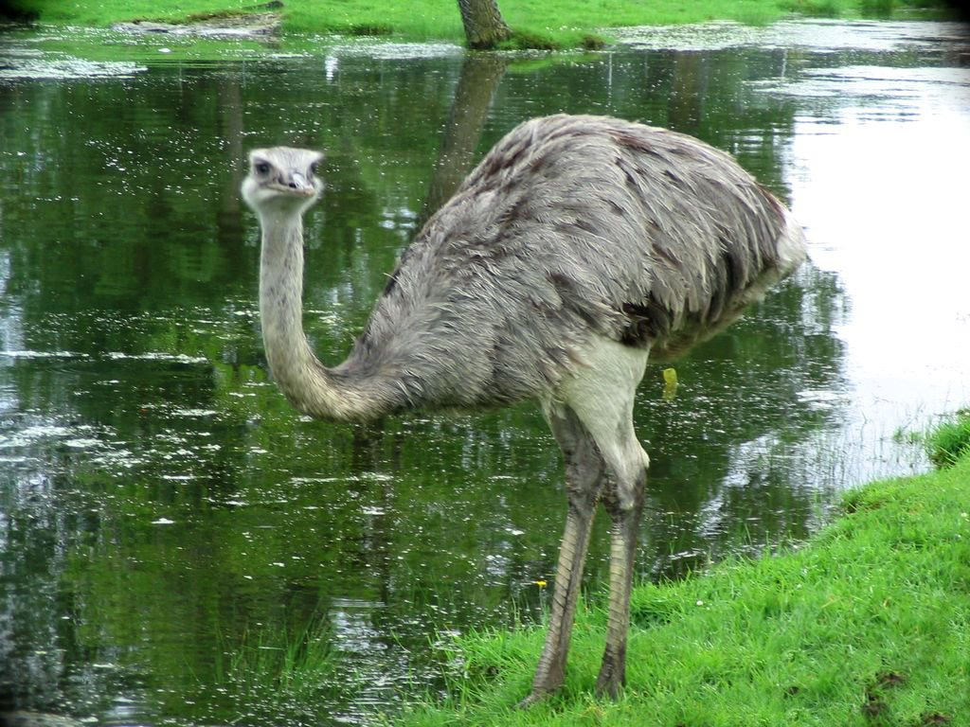
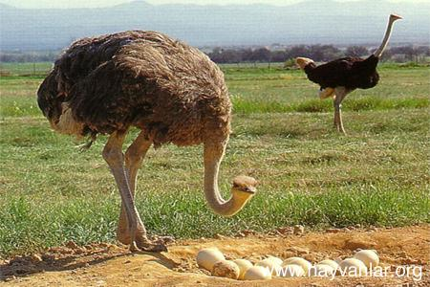

Slide 19
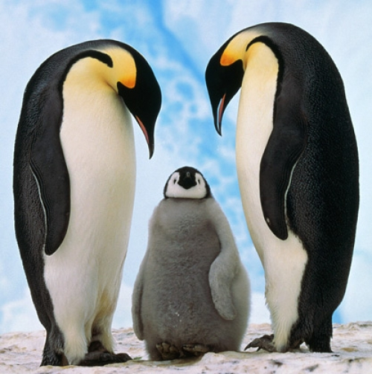
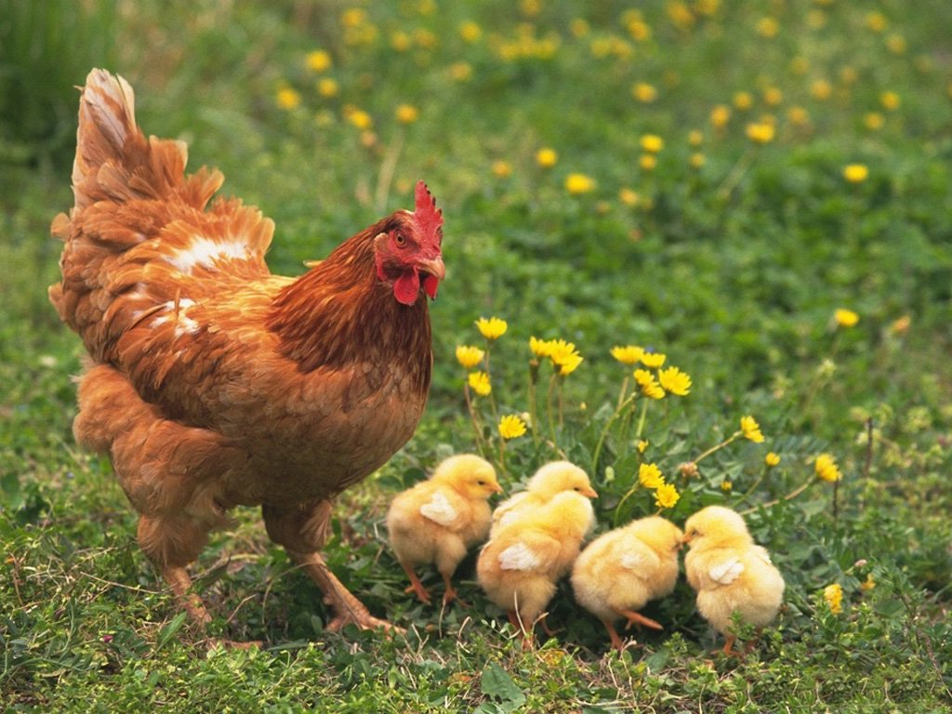

Slide 20
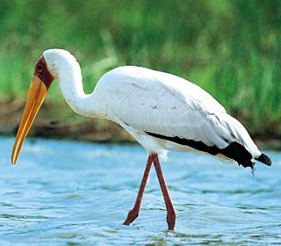
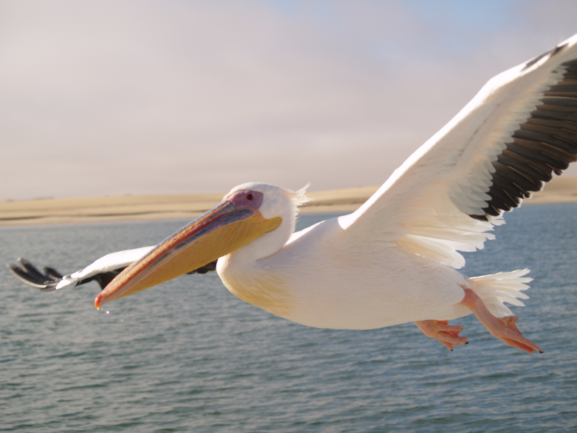

Slide 21
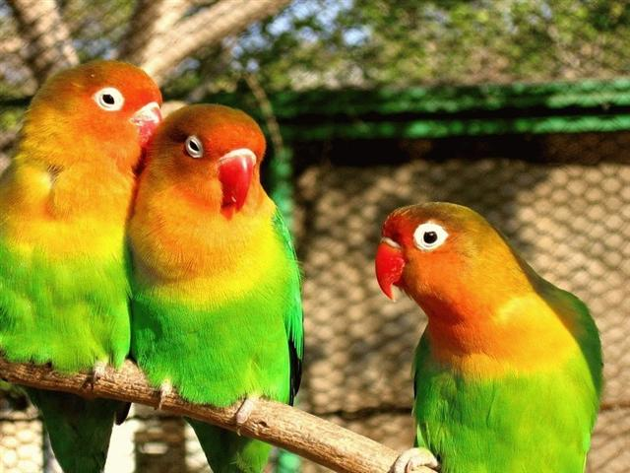
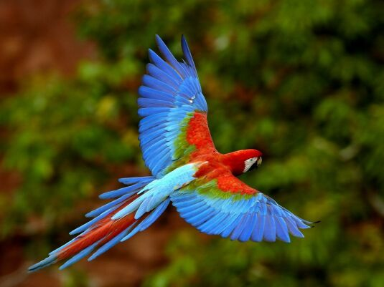

Slide 22
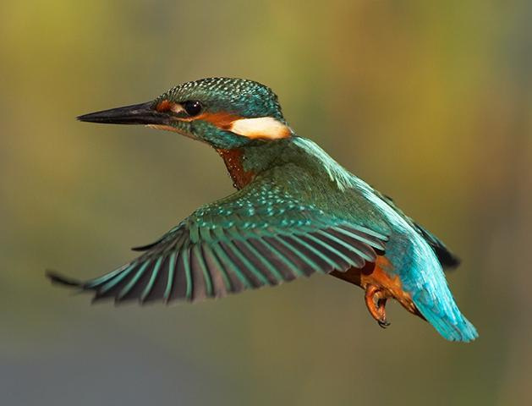

Slide 23
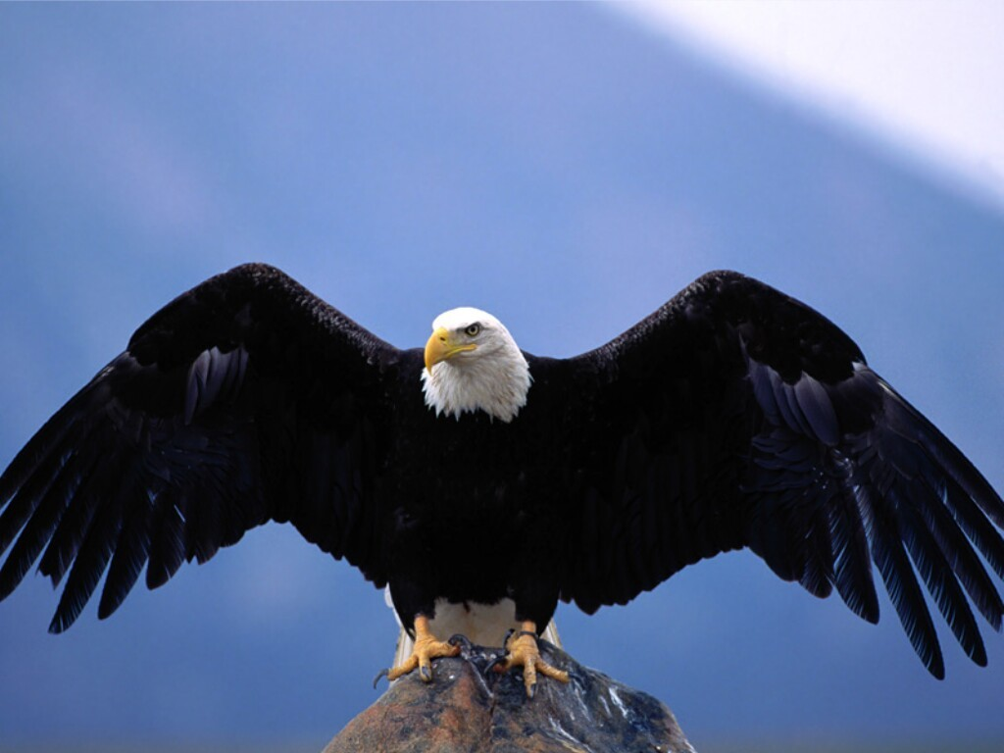

Slide 24
MEMELİLER
Derileri genellikle kıllıdır.
Yavrularını sütle besler.
İç döllenme iç gelişme gösterir.
Esnek ve alveollü akciğeri vardır.
Kalpleri 4 gözlüdür.Sabit ısılı canlılardır.
Ter ve yağ bezleri vardır.
Olgun alyuvarları çekirdeksiz ve organelsizdir.
Embriyolarında mezonefroz,erginlerinde metanefroz böbrek vardır.

Slide 25
Gögüs ve karın boşluğunu kaslı diyafram ayırır.
Yarasa,balina,kirpi,maymun,at,kanguru,deve

Slide 26
MEMELİLER
GAGALI
Platipus
Ornitorenk
KESELİ
Keseli ayı
Kanguru
PLASENTALI
Kedi
Aslan

Slide 27
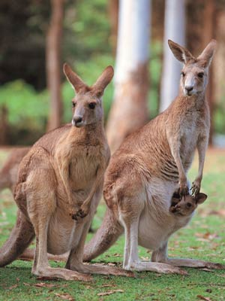
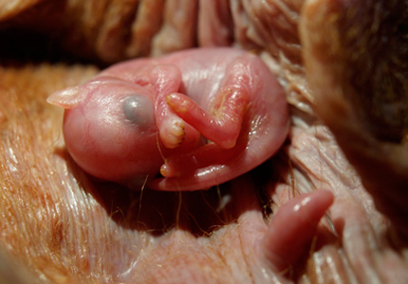
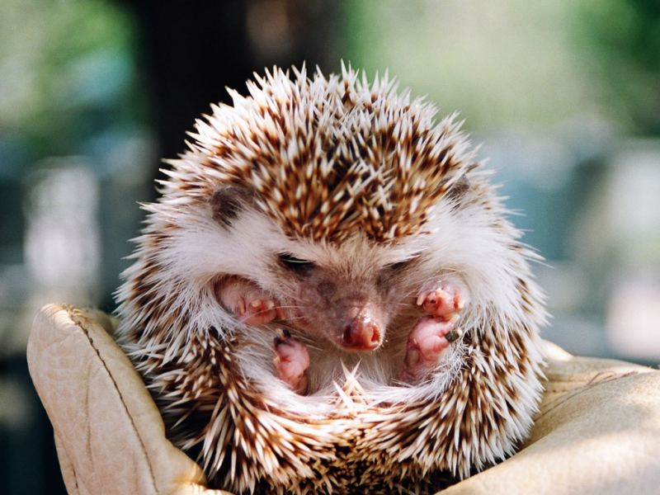

Slide 28
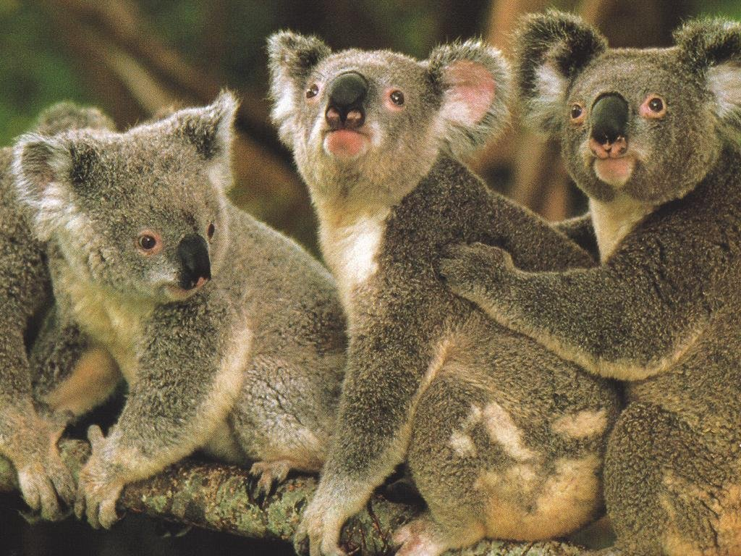
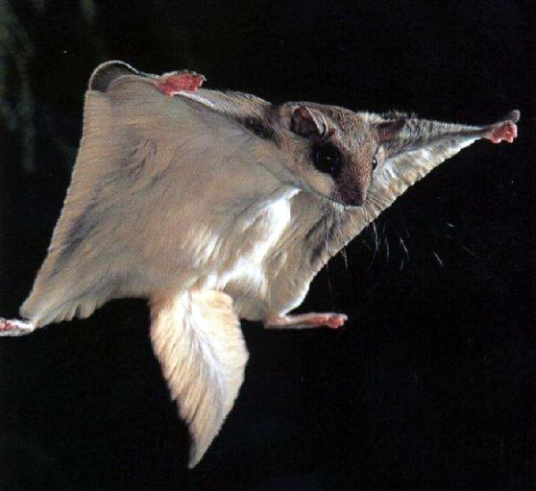

Slide 29
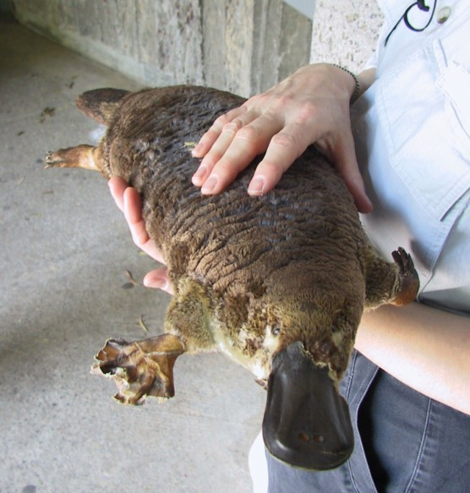
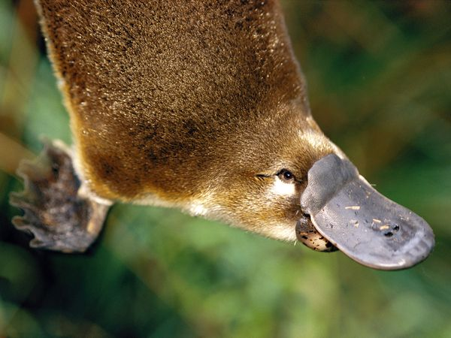
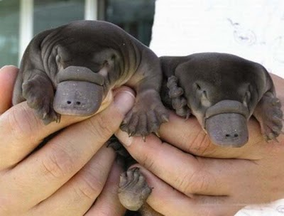

Slide 30
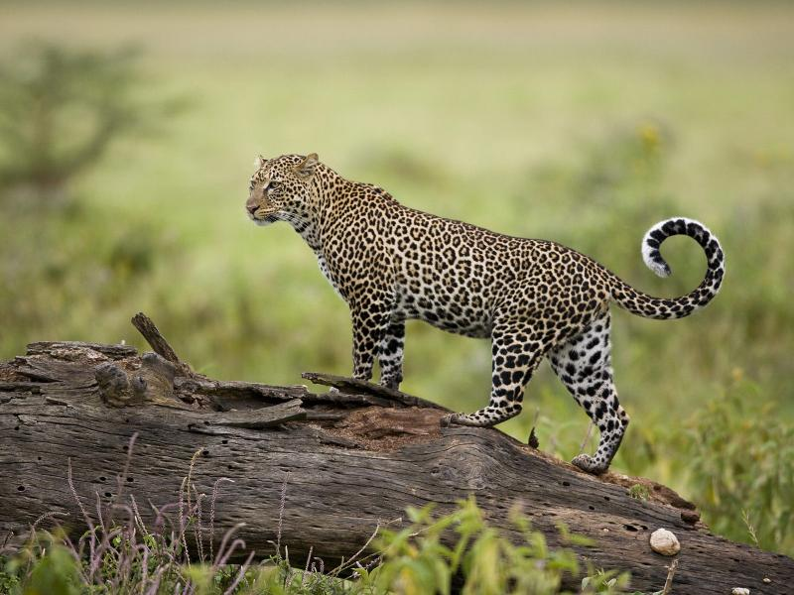

Slide 31
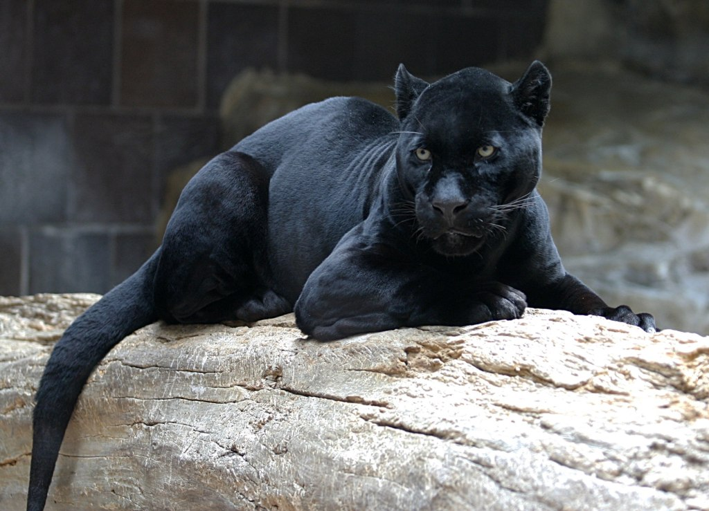

Slide 32
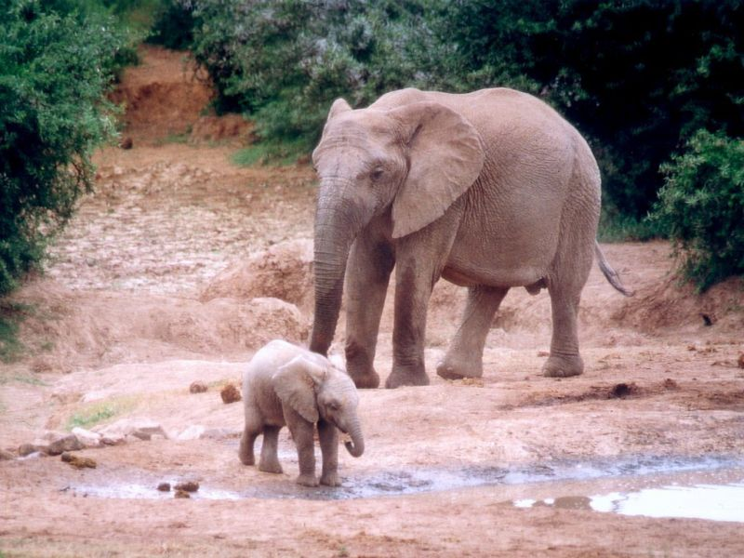

Slide 33
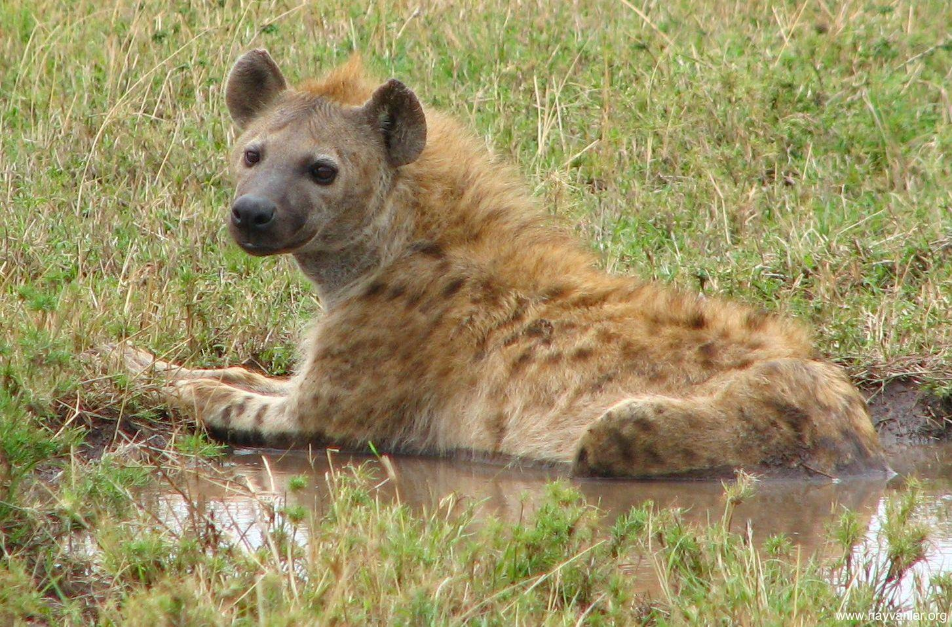

Slide 34
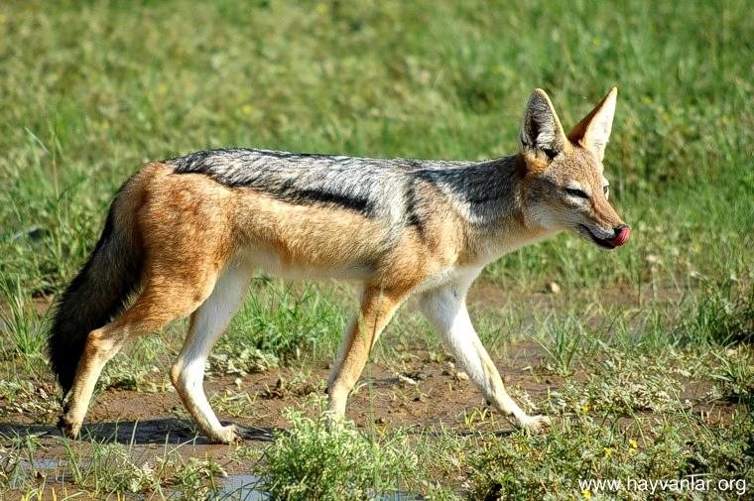

Slide 35
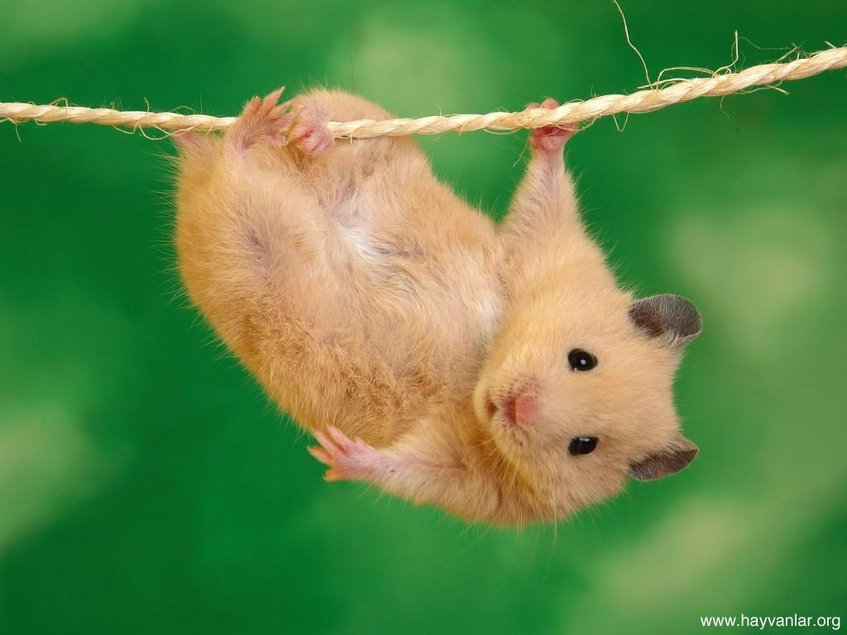

Slide 36
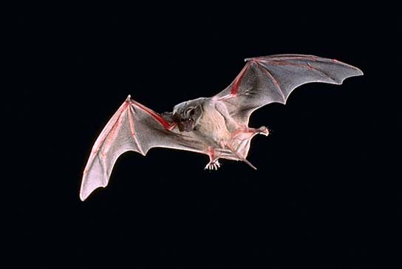
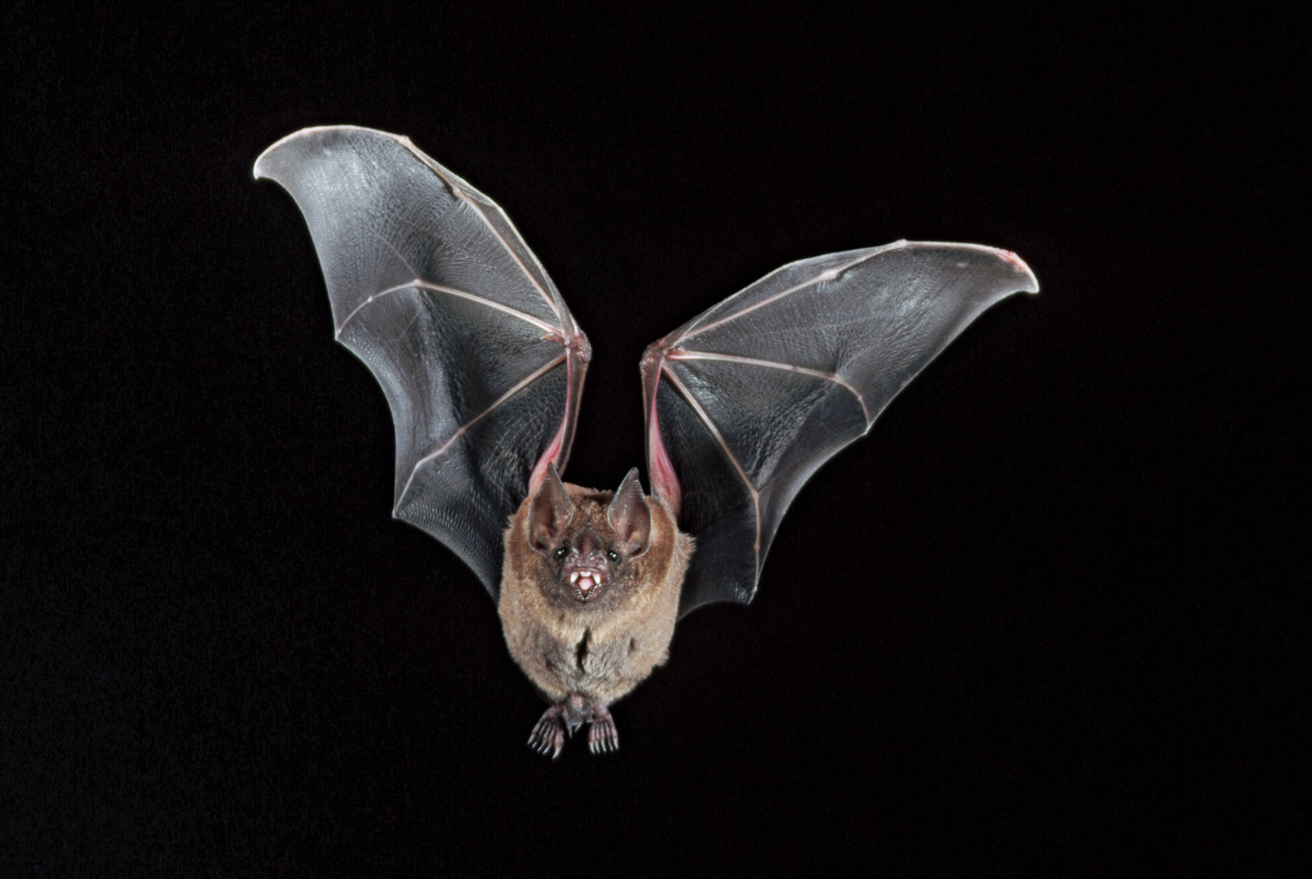

Slide 37
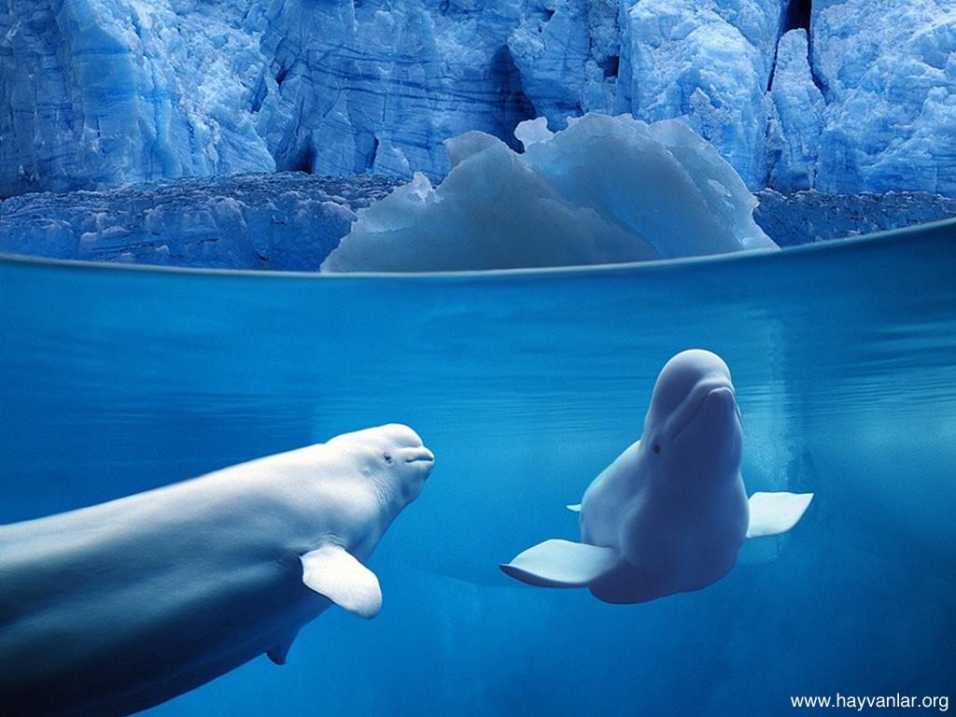

Slide 38
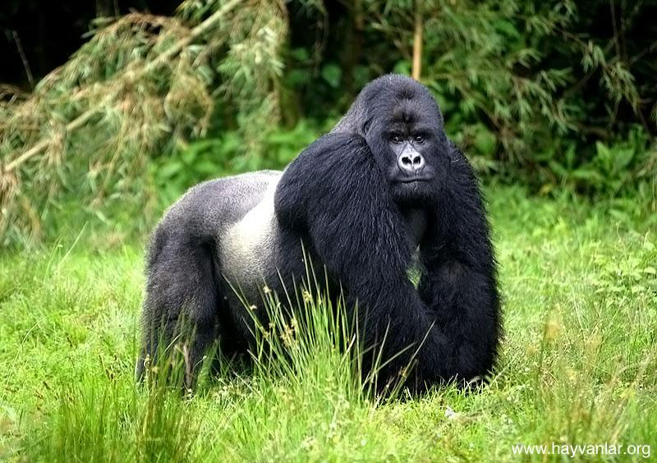

Slide 39
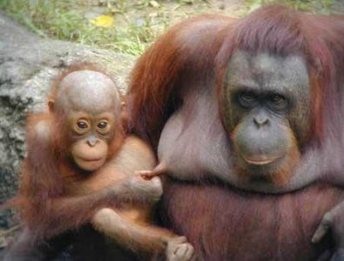
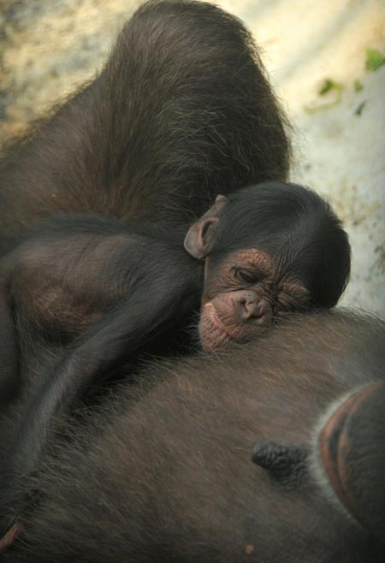
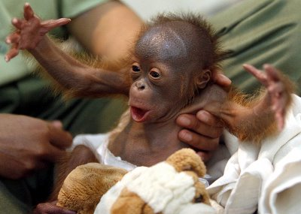

Slide 40
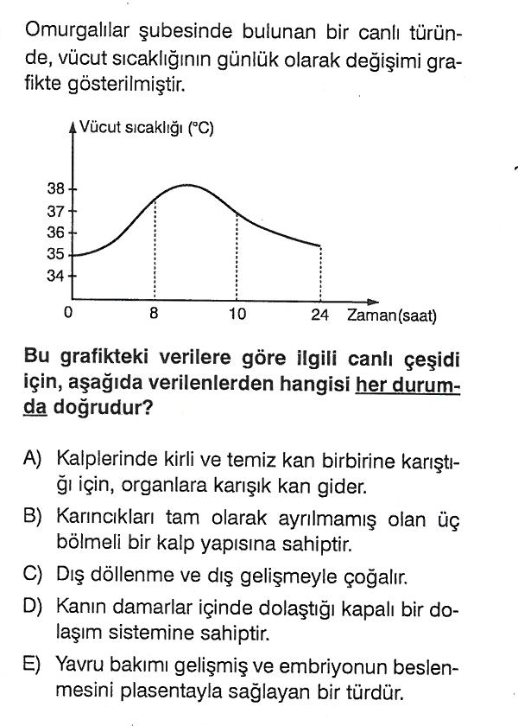

Slide 41
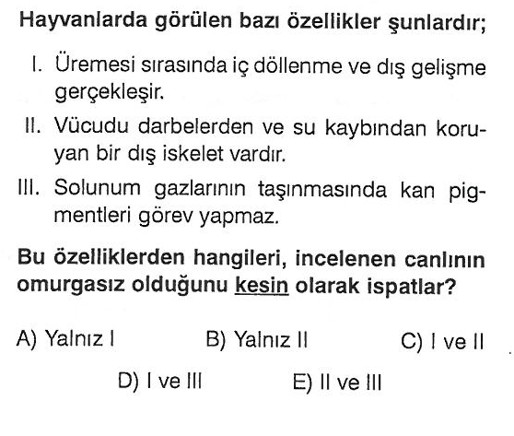

Slide 42
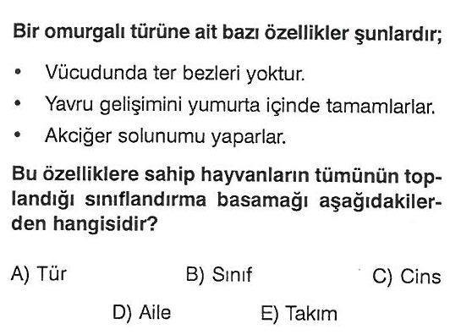

Slide 43
